Slide 1

郑州大学信息工程学院

Slide 2

MVC架构模式的简单介绍。
Struts工作原理及实例开发。
Spring实例开发。
Hibernate数据库持久层技术。

Slide 3

MVC是Model-View-Controller的缩写，中文翻译为“模式-视图-控制器”。MVC是一种常用的设计模式。MVC减弱了业务逻辑接口和数据接口之间的耦合，让视图层更富于变化。
MVC的目的就是实现Web系统的职能分工。
Model层实现系统中的业务逻辑，通常可以用JavaBean或EJB来实现。
View层用于与用户的交互，通常用JSP来实现。
Controller层是Model和View之间沟通的桥梁，它可以分派用户的请求并选择恰当的视图用于显示，同时它也可以解释用户的输入并将他们映射为模型层可执行的操作。

Slide 4

图1.1 MVC的工作原理
View（视图）
Controller（控制）
Model（模型）

Slide 5

低耦合性。
高重用性和可适用性。
较低的生命周期成本。
快速的部署。
可维护性。
有利于软件工程化管理。
MVC的缺点：
由于它没有明确的定义，所以完全理解MVC并不是很容易。使用MVC需要精心的计划由于它的内部原理比较复杂，所以需要花费一些时间去思考。

Slide 6
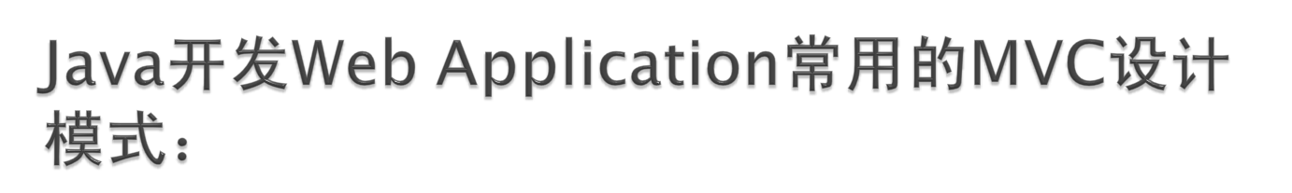
Jsp+Servlet+JavaBean。
Jsp+Struts+JavaBean。
SSH（Struts+Spring+Hibernate）。
Jsp+JavaBean（Controller）+JavaBean（Model）。

Slide 7

Struts是Jakarta项目组的一个Open Source项目，它采用MVC模式，能够很好的帮助Java开发者利用J2EE开发Web应用。Struts框架的核心是一个弹性控制层，基于如Java Servlets、JavaBean、ResourceBundles和XML等标准技术，以及Jakarta Commons的一些类库。
Struts有其自己的控制器（Controller），同时整合了其他的一些技术去实现模型层（Model）和视图层（View）。在模型层，Struts可以很容易的与数据库访问技术相结合。在视图层，Struts能够与JSP（包括JSTL和JSF）、Velocity模板、XSLT及其他表示层技术完美结合。

Slide 8

Struts的体系结构包括模型（Model），视图（Views）和控制器（Controller）三部分。如图2.1所示：
图2.1 Struts的体系结构
事件
控制器
Servlet
调度
业务逻辑
动作
HTTP
响应
客户
浏览器
转向
更新
视图
JSP
获取
模型
应用程序状态
HTTP响应
<标记>

Slide 9

模型（Model）
在Struts的体系结构中，模型分为两个部分：系统的内部状态和可以改变的状态的事务逻辑。内部状态通常由一组ActionForm Bean表示。这些Bean可以是自包含的并具有持续的状态，或只在需要时才获得数据。建议用户将事务逻辑（要做什么）与Action类所扮演的角色（决定做什么）分开。
视图（View）
视图主要由JSP建立，Struts包含扩展自定义标记库，可以简化创建完全国际化用户界面的过程。目前的标记库包括Bean Tags、HTML tags、Logic Tags、Nested Tags以及Template Tags等。
控制器（Controller）
在Struts中，基本的控制器组件是ActionServlet类的实例servlet，实际使用的servlet在配置文件中由一组映射（由ActionMapping类进行描述）进行定义。对于业务逻辑的操作则主要由Action、ActionMapping与ActionForward这几个组件协调来完成，其中Action扮演真正的业务逻辑的实现者，ActionMapping与ActionForward则指定了不同业务逻辑或流程的运行方向。

Slide 10

整个Struts大约由15个包，近200个类所组成，而且数量还在不断的扩展。目前Struts API中几个基本的组件包包括action、actions、config、util、taglib、validator等。
表2.1 Struts API中几个基本的组件包
包名 | 说明
org.apache.struts.action | 基本控制整个Struts的运行的核心类、组件都在这个包中，如ActionServlet，以及Action，ActionForm，ActionMapping等。
org.apache.struts.actions | 提供用户HTTP请求和业务逻辑处理之间的特定适配器转换功能。
org.apache.struts.config | 提供配置文件structs-config.xml元素的映射。
org.apache.struts.util | 提供一些常用服务的支持，如Connection Pool和Message Source。
org.apache.struts.taglib | 这不是一个包，而是一个用户标记类的集合，包括Bean Tags、Html Tags、Logic Tags、Nested Tags、Template Tags。
org.apache.struts.validator | 用于动态的配置form表单的验证。

Slide 11

Struts的优点有：
Struts与Tomcat、Turbine等诸多Apache项目一样，是开源的软件，这是它的一大优点，使开发者能更深入地了解其内部的实现机制。
Taglib和页面导航。其中Taglib是Struts的标记库，灵活使用能大大提高开发的效率。关于页面导航，将是今后的一个发展方向，使系统的脉络更加清晰。
Struts的缺点有：
增加了系统结构和实现的复杂性。对于简单的界面，严格遵循MVC，使模型、视图、控制器分离，降低运行效率。
视图与控制器间的过于紧密的连接。视图与控制器应试相互分离的，某些过于紧密的连接妨碍了它们的独立重用。
视图对模型的低效率访问。依据模型操作接口的不同，视图可能需要多次调用才能获得足够显示的数据。对未变化数据的不必要的频繁访问，也将损害操作性能。

Slide 12

使用Struts实现一个完整的用户登录系统的实例。
登录程序组件的介绍：
本例主要用MyEclipse8.5插件的Struts Designer（Struts图形化开发环境）来开发用户登录程序。实例主要由3个JSP文件、2个Java类和2个配置文件组成。
userLogin.jsp：用户登录页面，填写成功登录后显示的页面。
userLoginSuccess.jsp：用户成功登录后显示的页面。
userLoginFailure.jsp：用户登录失败后显示的页面。
LoginForm.java类：这是Struts中一个ActionForm类，用来接收客户输入的数据，并进行初步的数据合理性验证。
UserLoginAction.java类：这是Struts中的一个Action类，用户进行用户身份验证，根据结果返回ActionForward类。
struts-conf.xml：这是struts中的配置文件，是任何一个struts程序中必不可少的文件。
web.xml：Tomcat的应用配置文件。

Slide 13

在MyEclipse8.5中选择File->New->Project菜单命令，在弹出的New Project对话框中新建一个J2EE的Web Project项目。
单击Next按钮，在Project name文本框中输入项目名“LoginDemo”，其余保持默认，单击Finish按钮。
添加支持的Struts功能组件。选择MyEclipse ->Add Struts Capabilities命令，Struts specification为版本号，这里选择“Struts1.2”；对URL pattern我们选择“*.do”；对Base package for new classes设置为“com.cn”；Default application resources中为默认的资源文件。单击Finish按钮。

Slide 14

双击打开struts-config.xml文件，默认情况下进入的是可视化设计界面。单击窗口左侧Palette栏中的JSP按钮，然后再设计窗口中单击，将弹出Create a new JSP page对话框，这里我们新建一个JSP文件。在File Name中输入“userLoginSuccess.jsp”，单击Finish按钮。
用同样的方法，再新建一个JSP文件，命名为userLoginFailure.jsp，作为用户登录失败后所显示的页面。
在struts-config.xml的Design模式中，单击鼠标右键，选择New->Form，Action and JSP菜单命令，Use case为userLogin，在Form Properties选项卡中单击Add按钮，来添加相关值，添加两个属性：userName和password。在添加password时，要将type设置为“password”。选中JSP选项卡，选中“Create JSP form”，然后选择Method选项卡，将Methods的第1个和第2个方法选中，分别创建错误处理方法和重置方法，单击Next按钮，进入Action选项界面。将Option Details栏下Form选项卡中的“Validate Form”取消选择，然后在Forwards选项卡单击Add按钮，分别添加成功和失败时返回的页面。

Slide 15
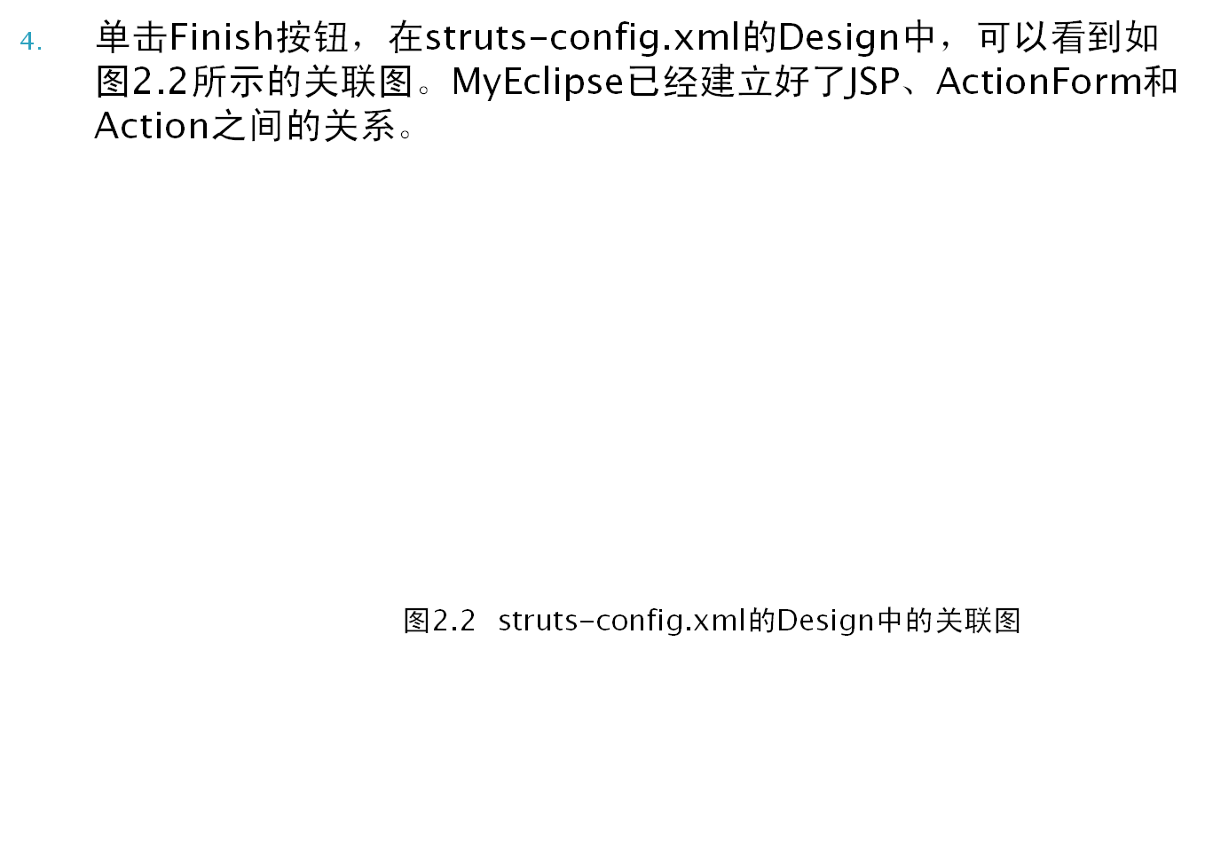
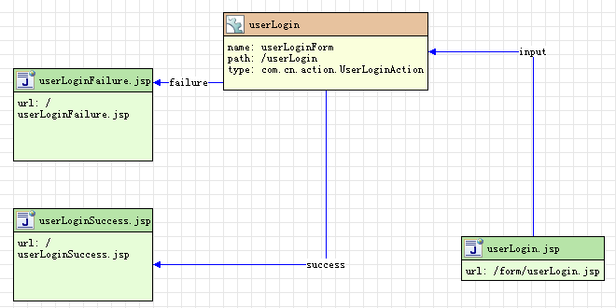

Slide 16

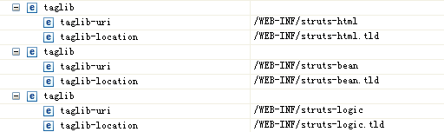
在Package Explorer窗口中的form文件夹中双击打开userLogin.jsp。修改所有以<%@taglib ...%>开头的语句修改后的内容如下：
<%@ taglib uri="/WEB-INF/struts-bean" prefix="bean"%>
<%@ taglib uri="/WEB-INF/struts-html" prefix="html"%>
在WEB-INF目录下生成一个web.xml文件，打开web.xml文件，为其添加Struts标记库。
UserLoginAction.java类用来对用户名和密码进行验证，并且进行响应操作，对类中的execute方法进行完善如下：

Slide 17
public ActionForward execute(ActionMapping mapping, ActionForm form,
HttpServletRequest request, HttpServletResponse response) {
UserLoginForm userLoginForm = (UserLoginForm) form;// TODO Auto-generated method stub
//判断用户名是否为admin，密码是否为123456
if(userLoginForm.getUserName().equals("admin")&&userLoginForm.getPassword().equals("123456")){
//通过验证，则设置userName属性，在userLoginSuccess.jsp中使用 request.setAttribute("userName", userLoginForm.getUserName());
//跳转成功页面
return mapping.findForward("success");
}
//跳转错误界面
return mapping.findForward("failure");
}
部署并运行Struts程序：
在浏览器中输入http://localhost:8080/LoginDemo/form/userLogin.jsp在出现的登录页面中输入用户名“admin”，密码“123456”，提交后则显示成功登录信息，当输入错误用户名或密码时则显示错误信息。

Slide 18

Spring是一个开源框架，是为了解决企业应用程序开发复杂性而创建的。框架的主要优势之一就是其分层架构，分层架构允许用户选择使用哪一个组件，同时为J2EE应用程序开发提供集成的框架。
Spring框架是由Rod Johnson首先创建的，他在其著作Except One-on-One：J2EE Design and Development中阐述过这个框架。简单地说，Spring是一个轻量级的Ioc（反向控制）和AOP（面向方面编程）容器框架。

Slide 19

Spring框架是由7个模块（或组件）组成的（如图3.1所示）。从整体上看，这7个模块提供了开发企业级应用系统所需要的一切。但是我们不必将系统完全建立在Spring框架上，可以自由选择适合自己的系统模块，而不必使用其他模块。
图3.1 Spring框架的7个模块
AOP
模块
O/R
映射模块
Web Cibtext
和Utility模块
MVC
框架
JDBC
和DAO模块
Application
Context模块
核心容器和支持工具

Slide 20
组成Spring框架的每个模块都可以单独存在，或者与其他一个或多个模块联合实现。各个模块功能如下：
核心容器：核心容器提供Spring框架的基本功能。核心容器主要组件是BeanFactory，它是工厂（Factory）模式的实现。
Context模块：Spring Context（上下文）模块是一个配置文件，向Spring框架提供上下文信息。Spring上下文包括企业服务，例如JNDI（Java命名和目录接口）、EJB、电子邮件、国际化、校验和调度功能。
AOP模块：通过配置管理特性，Spring AOP模块直接将面向方面的编程功能集成到了Spring框架中。
JDBC和DAO模块：JDBC和DAO抽象层提供了有意义的异常层次结构，可用该结构来管理异常处理和不同数据库供应商抛出的错误信息。
ORM模块：Spring框架插入了若干个ORM框架，从而提供了ORM的对象关系工具，其中包括JDO、Hibernate和iBatis SQL Map。
Web模块：Web模块简化了处理多部分请求以及将请求参数绑定到域对象的工作。
MVC框架：MVC框架是一个全功能的构建Web应用程序的MVC实现。

Slide 21

给出一个基本的Spring入门示例，并演示如何使用Spring的AOP将复杂的业务逻辑分离到每个方面中。
主要步骤：
新建并配置项目
新建普通Java项目MySpring。创建项目的时候将src目录和bin目录分开。
在MyEclipse中选择Add Spring Capabilities命令，本例使用到Spring的AOP类库，选中第1项，其它保持默认值不变，单击Finish按钮。
编写Bean接口及其实现
在Spring的开发中无法自动生成Bean文件，需要用户手动添加。首先定义一个ServiceBean接口，声明一些业务方法。
编写一个MyServiceBean类，然后在该类中实现ServiceBean接口。
编写一个main方法测试。
配置Bean并获得Bean的实例。

Slide 22
为获得更大的灵活性和可测试性。把ServiceBean交给Spring来管理，新建一个beans.xml配置文件，放到src目录下，确保在classpath中能找到此配置文件。
修改main方法，让Spring来管理业务Bean，再次执行程序。与先前main方法相比，最大的变化是不需要自己管理Bean的生命周期，另一个好处是在不改变实现类的前提下，动态地为应用程序增加功能。
编写Advisor以增强ServiceBean
编写一个LogAdvisor类，对每个业务方法调用前都作一个记录。
编写一个PasswordAdvisor类将截获ServiceBean的getPassword（）方法的返回值，并将其改为“*”。
编写一个ExceptionAdvisor类，在业务方法抛出异常时能做一些处理。
修改beans.xml文件再次执行main方法。
小结
通过上面的简单的例子发现，利用Spring非常强大的IoC容器和AOP功能，让Spring容器管理业务对象的生命周期，利用AOP增强功能，却不影响业务接口，从而避免更改客户端代码。

Slide 23
ServiceBean接口：
public interface ServiceBean {
public void addUser(String username,String password);
public void deleteUser(String username);
public boolean findUser(String username);
public String getPassword(String username);
}
LogAdvisor类：
public void before(Method m, Object[] args, Object target)throws Throwable {
System.out.println("[Log]"+target.getClass().getName()+"."+m.getName()+"()");
}

Slide 24
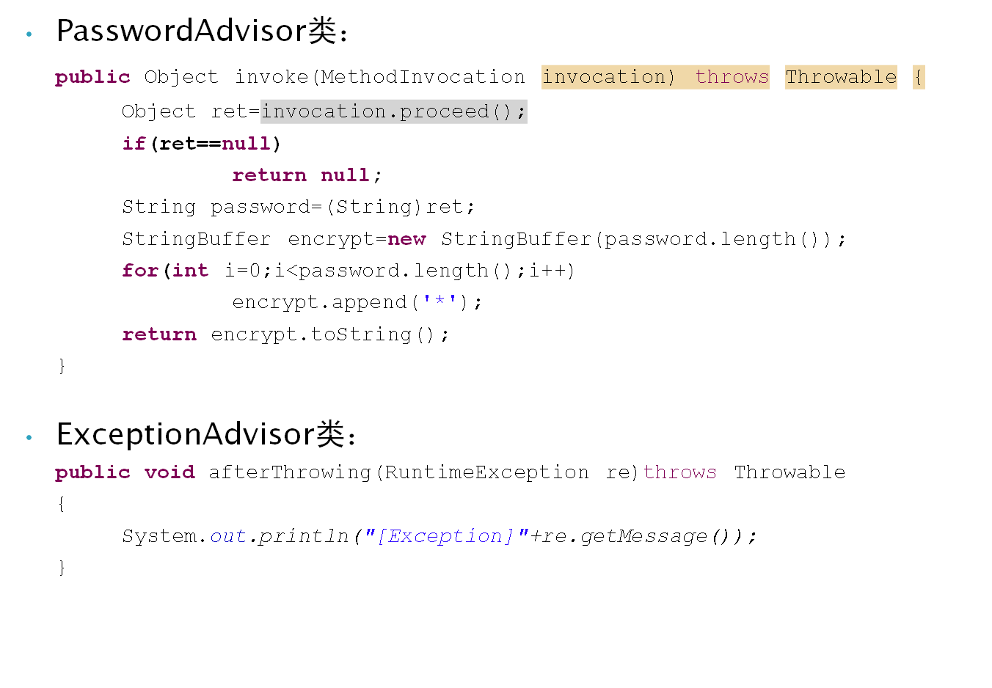

Slide 25

Hibernate是基于对象/关系映射（Object/Relational Mapping，ORM）的一个解决方案。它的工作原理是通过文件在值对象和数据库表之间建立一个映射关系，这样我们只需要通过操作这些值对象和Hibernate提供的一些基本类，就可以达到使用数据库的目的。
示例的组件介绍
stu表：记录学生的学号和姓名等信息。
Stu.java：JavaBean文件，用来传递数据。
Insert.java：用来演示向stu表中插入记录。
Select.java：用来演示查询stu表中的所有记录。
Update.java：用来演示更新stu表中的记录。
Delete.java：用来演示删除stu表中的记录。
hibernate.cfg.xml：用来连接数据库文件。
Stu.hbm.xml：用来对数据库中的表进行映射，指出类与表、类属性与表字段的对应关系。

Slide 26

新建数据库并与MyEclipse建立连接
使用mysql数据库，新建一个名为student的数据库，在数据库中新建一个stu表，包含2个字段，id（Integer，主键，自增变量），name（varchar（20），not null）。
在MyEclipse中新建Java项目，命名为“My_Hibernate”。选择Window->Open Perspective->Other菜单命令，选择“MyEclipse Database Explorer”，右键选择New命令。对相关属性进行设置。其中，Driver name为自定义数据库连接名字，Connection URL为数据库服务器主机名，User name和Password分别为登录数据库的用户名和密码。
单击Driver JARs后面的Add JARs按钮，添加mysql数据库驱动，点击Finish按钮，在新建的数据库连接上右击，选择Open connection命令，打开数据库连接，验证是否连接成功。

Slide 27
添加Hibernate类库
返回Java编辑窗口，选择MyEclipse->Add Hibernate Capabilites命令，添加Hibernate类库，单击Next按钮，创建数据库配置文件，继续单击Next按钮，在DB Driver下拉列表选择创建好的数据库连接，单击Next按钮，新建SessionFactory文件，最后点击Finish按钮。
建立数据表映射文件
返回MyEclipse的数据库浏览器窗口，在表stu上右击，选择Hibernate Reverse Engineering，分别设置Java源文件位置，新建Java包，点击Finish按钮。
返回Java编辑窗口，在映射文件Stu.hbm.xml中将<generator class=“uuid.string”>改为<generator class=“increment”>这样id每次自动增加1。
对数据表进行操作
编写几个Java类通过Hibernate对数据表进行测试操作。

Slide 28
Insert.java
public class Insert {
public static void main(String[] args){
try {
Configuration c=new Configuration();
Configuration cc=c.configure();
SessionFactory sf=cc.buildSessionFactory();
Session session=sf.openSession();
Transaction ts=session.beginTransaction();
Stu stu=new Stu();
stu.setName("刘备");
session.save(stu);
ts.commit();
session.close();
} catch (HibernateException e){
e.printStackTrace();
}
}
}

Slide 29
Select.java
public class Select {
public static void main(String[] args){
try {
SessionFactory sf=new Configuration().configure().buildSessionFactory();
//通过openSession()建立一个connection连接
Session session=sf.openSession();
Query query=session.createQuery("select t from Stu t");
List list=query.list();
Iterator it=list.iterator();
while(it.hasNext())
{
Stu stu=(Stu)it.next();
System.out.println("学号："+stu.getId()+" "+"姓名："+stu.getName());
}
session.close();
} catch (HibernateException e) {
// TODO Auto-generated catch block
e.printStackTrace();
}
}
}

Slide 30
Update.java
public class Update {
public static void main(String[] args){
try {
Configuration c=new Configuration();
Configuration cc=c.configure();
SessionFactory sf=cc.buildSessionFactory();
Session session=sf.openSession();
Transaction ts=session.beginTransaction();
//更新id为2的记录
Stu stu=(Stu)session.load(Stu.class, new Integer(2));
stu.setName("关羽");
session.flush();
ts.commit();
session.close();
} catch (HibernateException e) {
e.printStackTrace();
}
}
}

Slide 31
Delete.java
public class Delete {
public static void main(String[] args){
try {
Configuration c=new Configuration();
Configuration cc=c.configure();
SessionFactory sf=cc.buildSessionFactory();
Session session=sf.openSession();
Transaction ts=session.beginTransaction();
//更新id为1的记录
Stu stu=(Stu)session.load(Stu.class, new Integer(1));
session.delete(stu);
ts.commit();
session.close();
} catch (HibernateException e) {
e.printStackTrace();
}
}
}

Slide 32

Session接口
Session接口负责执行被持久化对象的CRUD操作(CRUD的任务是完成与数据库的交流，包含了很多常见的SQL语句。)。但需要注意的是Session对象是非线程安全的。同时，Hibernate的session不同于JSP应用中的HttpSession。这里当使用session这个术语时，其实指的是Hibernate中的session，而以后会将HttpSesion对象称为用户session。
SessionFactory接口
SessionFactory接口负责初始化Hibernate。它充当数据存储源的代理，并负责创建Session对象。这里用到了工厂模式。需要注意的是SessionFactory并不是轻量级的，因为一般情况下，一个项目通常只需要一个SessionFactory就够，当需要操作多个数据库时，可以为每个数据库指定一个SessionFactory。

Slide 33
Configuration接口
Configuration接口负责配置并启动Hibernate，创建SessionFactory对象。在Hibernate的启动的过程中，Configuration类的实例首先定位映射文档位置、读取配置，然后创建SessionFactory对象。
Transaction接口
Transaction接口负责事务相关的操作。它是可选的，开发人员也可以设计编写自己的底层事务处理代码。
Query和Criteria接口
Query和Criteria接口负责执行各种数据库查询。它可以使用HQL语言或SQL语句两种表达方式。

Slide 34


